Slide 1
6 Ihminen osana yhteisöä

Slide 2
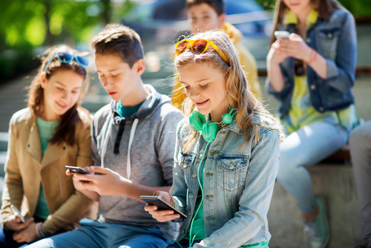
Monenlaisia yhteisöjä
Jokainen kuuluu moniin eri yhteisöihin, kuten perheeseen, kouluun ja yhteiskuntaan.

Slide 3
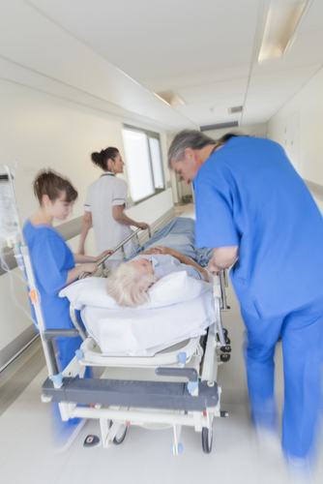
Yksilö ja yhteiskunta
Mikä on ihmisen oma vastuu hyvinvoinnistaan?
Entä mikä on yhteiskunnan vastuu jäsentensä hyvinvoinnista?
Pitääkö kaikille tarjota samat palvelut ja edut?

Slide 4
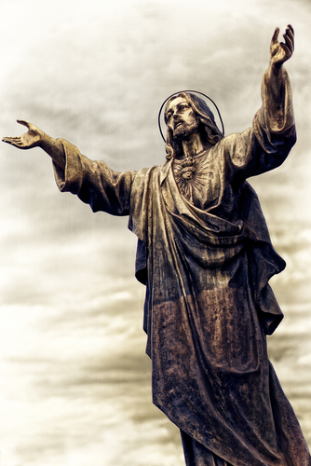
Ihanneyhteiskunta
Ihanneyhteiskunta on tilanne, jossa kaikilla yhteiskunnan jäsenillä on hyvä olla.
Monissa uskonnoissa ja katsomuksissa esitetään käsityksiä siitä, millainen ihanneyhteiskunta olisi.

Slide 5
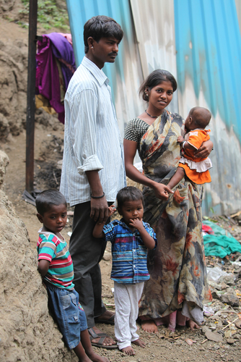
Erilaisia yhteiskuntia
Suomessa on yleensä pidetty ihanteena hyvinvointivaltiota.
Esimerkiksi Intiassa ei ole sosiaaliturvaa, vaan sukulaiset huolehtivat oman sukunsa jäsenistä.

Slide 6
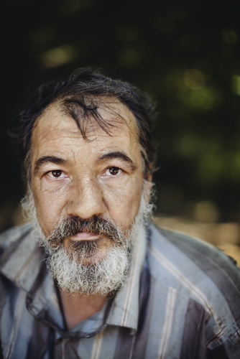
Syrjäytyminen
Syrjäytynyt kokee, ettei hän ole tasavertainen yhteiskunnan jäsen.
Syrjäytyminen vaikuttaa
talouteen
ihmissuhteisiin
elämänhallintaan

Slide 7
Suuret tuloerot?
Suuret tuloerot ovat tutkimusten mukaan haitallisia, ja ne vaarantavat äärimmillään jopa yhteiskuntarauhan.
Jotkut ajattelevat, että suuret tuloerot ovat hyväksyttäviä, jos niiden avulla voidaan palkita ihmisiä lahjakkuudesta ja ahkeruudesta.

Slide 8
Auttaminen ja uskonnot
Eri uskonnot ja katsomukset pitävät toisten auttamista tärkeänä asiana.
Diakoniatyö on osa kirkkojen auttamistyötä.
Islamissa maksetaan almuveroja ja arvostetaan hyvän tekemistä.

Slide 9
